Slide 1
캡스톤 04 분반 트레인
팀장 : 임세규 팀원 : 강현수, 김영민, 엄태정

Slide 2
CONTENTS
01
시스템 개요
02
개발 방법
03
프로젝트 수행계획서
04
QR기능
05
시스템 구성도
06
플로우 차트
07
ERD
08
제약사항
CONTENTS

Slide 3
01
시스템 개요
프로젝트 명
TLMS
필요성
강의계획서를 공백으로 등록하여 개설하는 강의가 있어 학생들이
강의계획서를 찾는데 불편함이 있다.
분반이 나뉘는 동일한 강의의 경우 동일한 내용의 강의계획서를
여러 장 작성해야 하는 불편함이 있다.
교재를 구매하는데 시간이 오래 걸리고 좁은 공간에 많은 사람이
모여 혼잡하다.
신입생의 경우 교재 정보를 찾는데 어려움이 있다.

Slide 4
02
개발 방법
개발 방법론 및 자원
개발 방법론 : 폭포수 모델
폭포수 모델이란
폭포수 모델은 개발 단계를 선형적으로 진행하는 방식을 기반으로 하여 각 단계는
다음 단계로 넘어갈 때 이전 단계가 완료되어야 한다는 원칙을 중요시 한다.
선정이유
오랜 기간 사용된 모델이기 때문에 참고할 수 있는 사례가 많으며 각 진행 단계별 산출물이 명확하기 때문에 필요한 요소가 무엇인지 이해하기 적당하다고 판단되어 선정했다.

Slide 5
02
개발 방법
개발 방법론 및 자원
자원
사용 언어 | Java, Javascript
프론트 엔드 | d3js
백 엔드 | Node js
RDBMS | Maria DB
서버 | Linux
프레임 워크 | 스프링 프레임 워크
보안 | 스프링 시큐리티
백업 수단 | 백업 파일을 드라이브에 업로드
개발 툴 | 이클립스

Slide 6
03
수행계획서 업무 소개
업무 | 주기능 | 업무 | 주기능
인증 | 회원관리 | 강의관리 | 수강신청관리
 | 마이페이지 |  | 강의 조회
학적 관리 | 성적 관리 |  | 온라인 강의실 관리
전산관리 | 관리자 페이지 |  | 강의 개설 관리
구매 | 교재 구매 |  | 강의 계획서 관리
 | 구매 확인

Slide 7
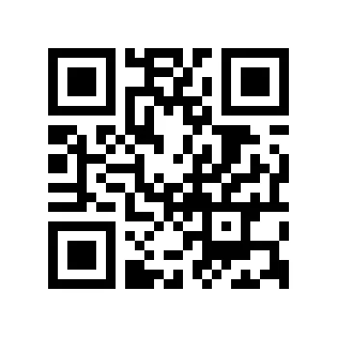
04
QR 기능
‘QR 코드’란?
Quick Response의 약자로 2차원 매트릭스 형태로 이루어진 정보 표시 방법이다.
QR 코드 활용
회원가입 시 학생번호가 담긴 QR 코드를 생성한다.
서점에서 QR 코드를 스캔하여 학생번호를 읽어 들인다.
읽어 들인 학생번호를 구매내역 테이블에 있는 학생번호와
대조하여 구매내역을 출력한다.

Slide 8
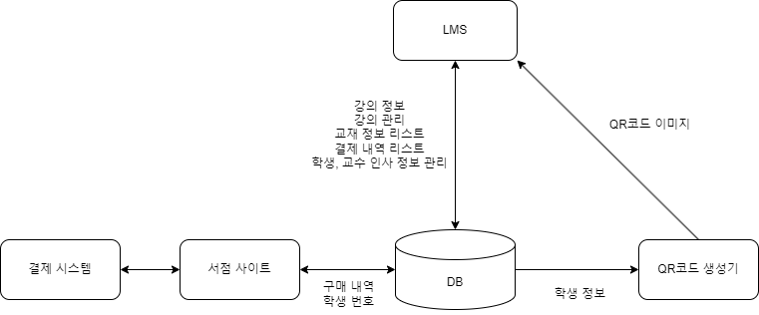
05
시스템 구성도

Slide 9
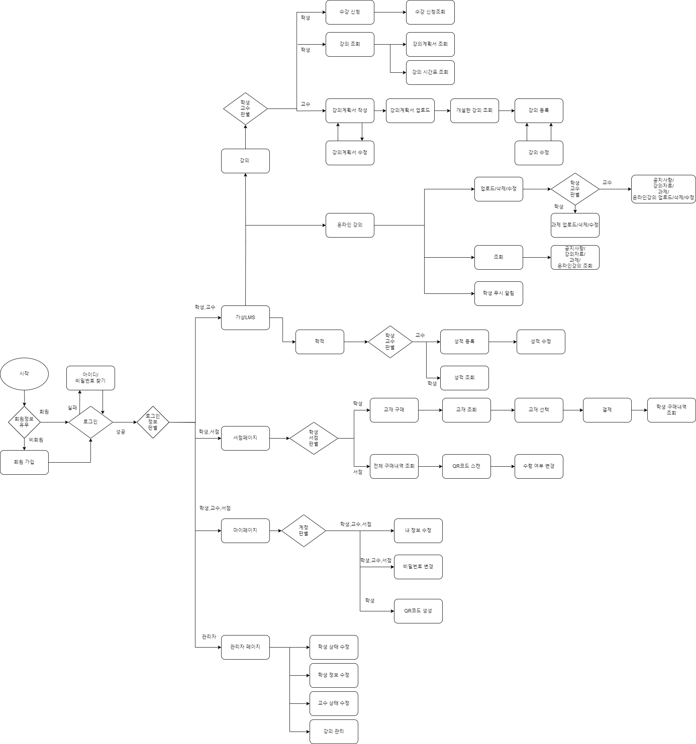
06
플로우 차트
전체 플로우 차트

Slide 10
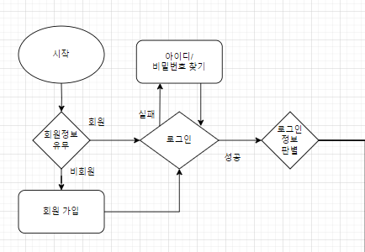
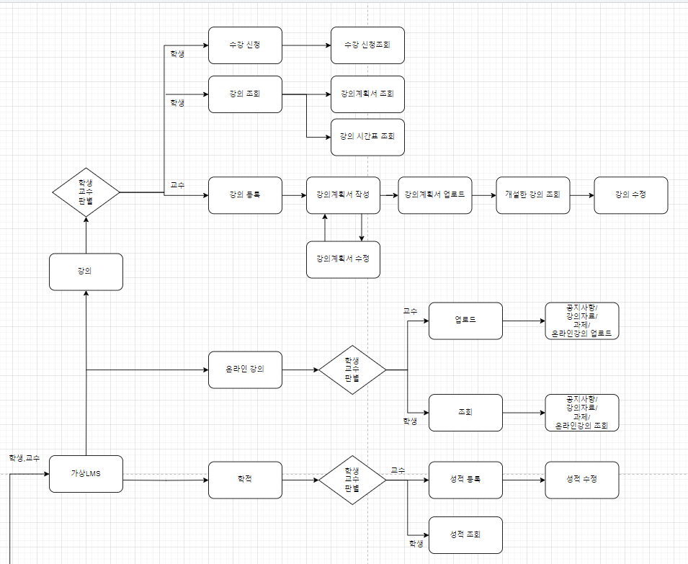
06
플로우 차트
처음
가상 LMS

Slide 11
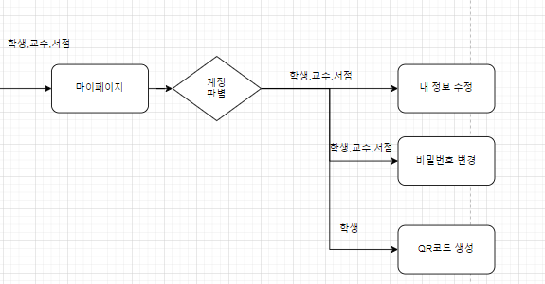
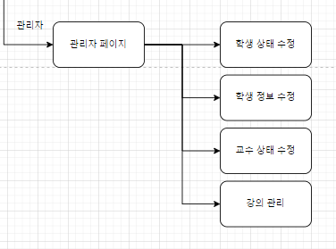
06
플로우 차트
마이 페이지
관리자 페이지

Slide 12
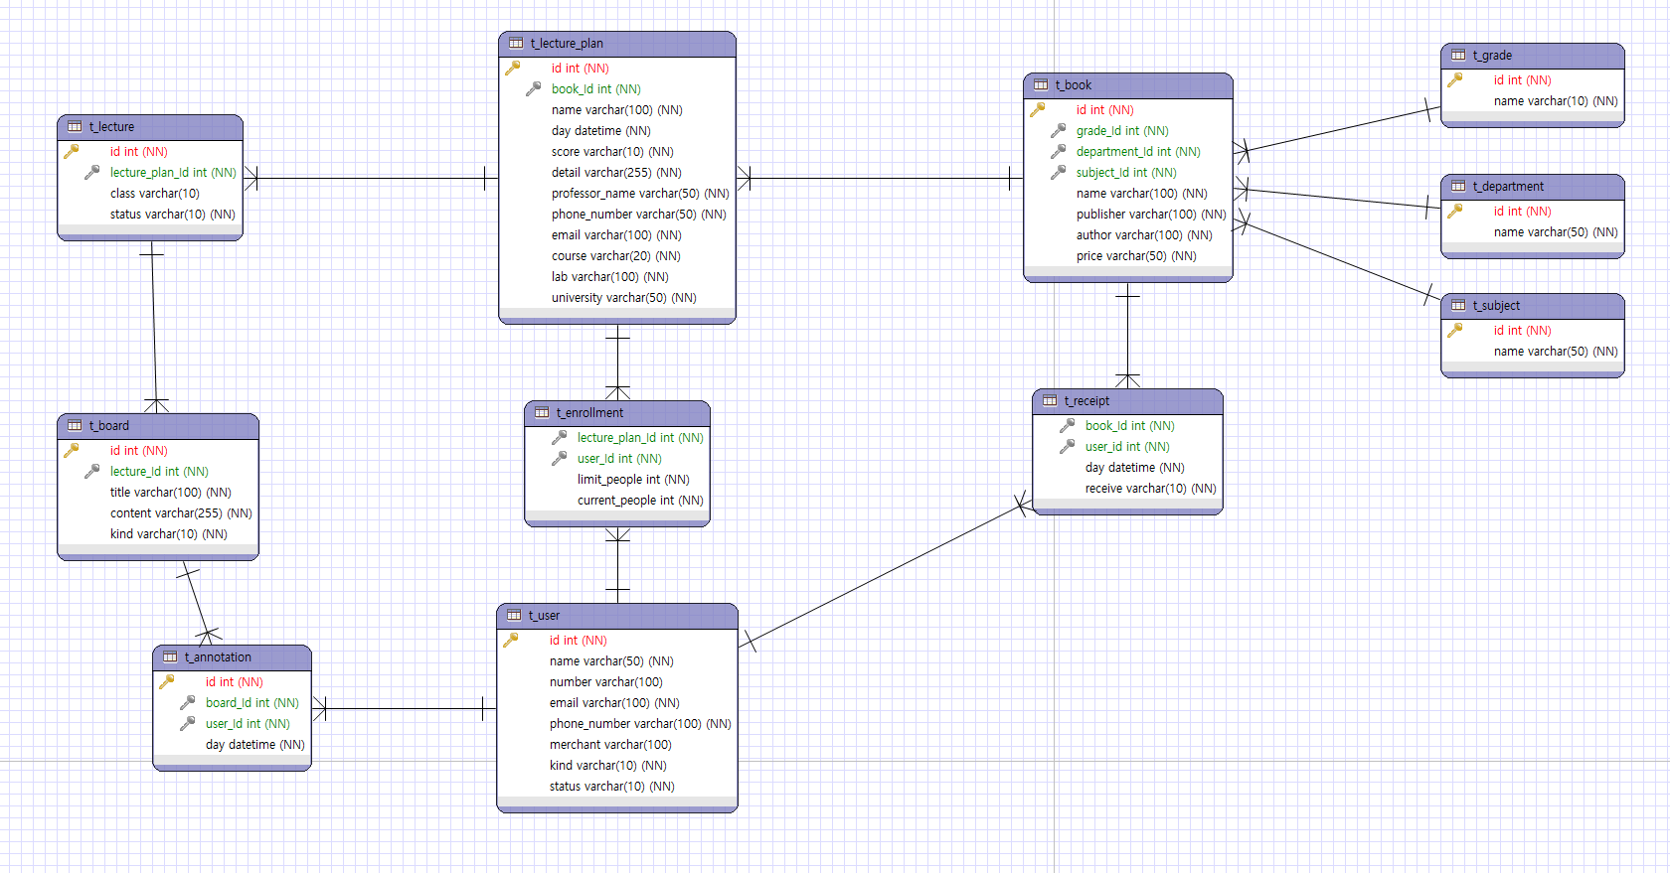
07
ERD

Slide 13
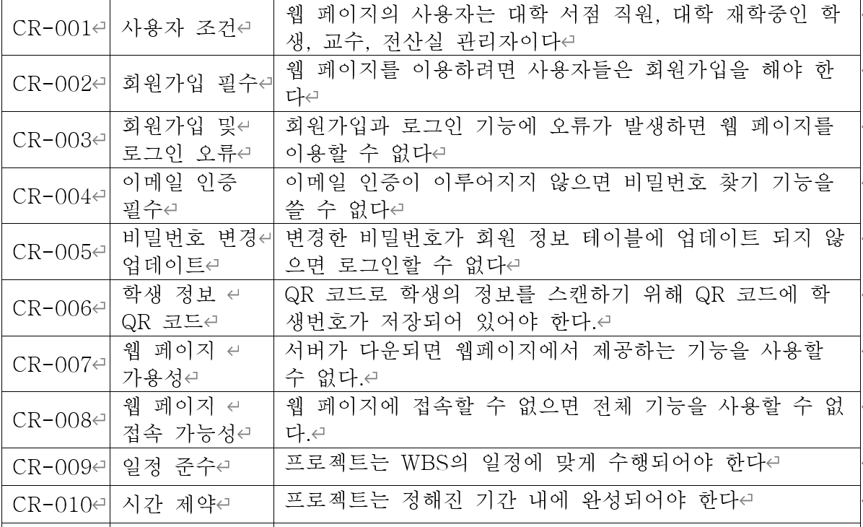
08
제약사항

Slide 14
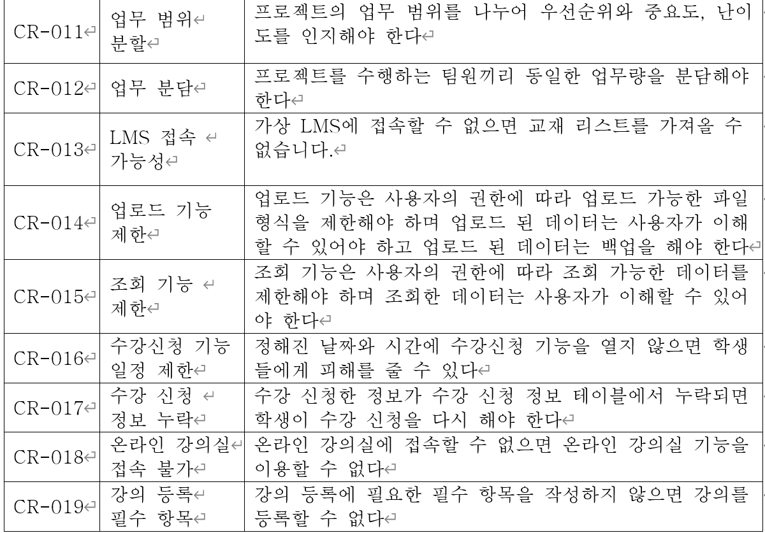
08
제약사항

Slide 15
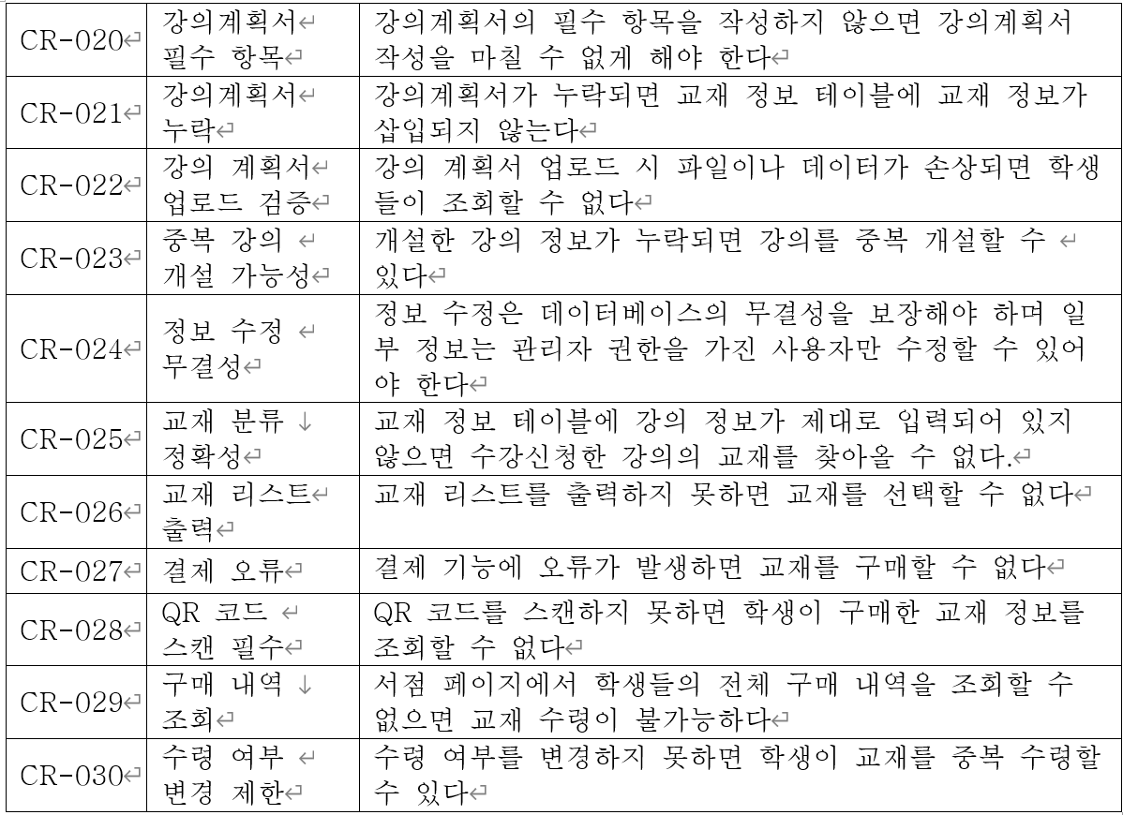
08
제약사항

Slide 16
THANK YOU -
감사합니다.

Slide 17
Q & A
Q&A

